Slide 1
Azas – Azas Teknik Kimia “Pertemuan ke 11” Prodi D3 Teknik Kimia fakultas teknik industri upn veteran yogyakarta
Retno Ringgani, S.T., M.Eng

Slide 2
Aliran By-Pass (arus pintas)
By-Pass
Divider
Mixer

Slide 3
Langkah Penyelesaian
1. Tentukan no.arus
2. Tentukan kelompok Control Volume (CV)
3. Analisis tiap control volume
dahulukan perhitungan CV yang memiliki
informasi data yang lebih banyak
4. Selesaikan persamaan-persamaan yang
diperoleh dengan menggunakan NMT dan NMK
Note :
Pada arus masuk dan keluar divider, memiliki komposisi komponen yang sama.

Slide 4
Kegiatan Bypass pada industri,
Dilakukan karena ingin menyesuaikan dengan target permintaan pasar yang komposisinya dibuat lebih rendah dari produk hasil proses
Sistem unit operasi yang ada menghasilkan produk dengan kualitas yang baik, sehingga ketika ingin produk dengan kualitas yang lebih rendah, maka perlu ada arus dari bahan baku yang langsung menjadi produk tanpa harus melalui proses untuk menurunkan kualitas produk.
Unit operasi proses sudah terlanjur tersetting dengan hasil keluaran produk dengan kualitas tinggi
Dilakukan karena meninjau secara keekonomisan

Slide 5
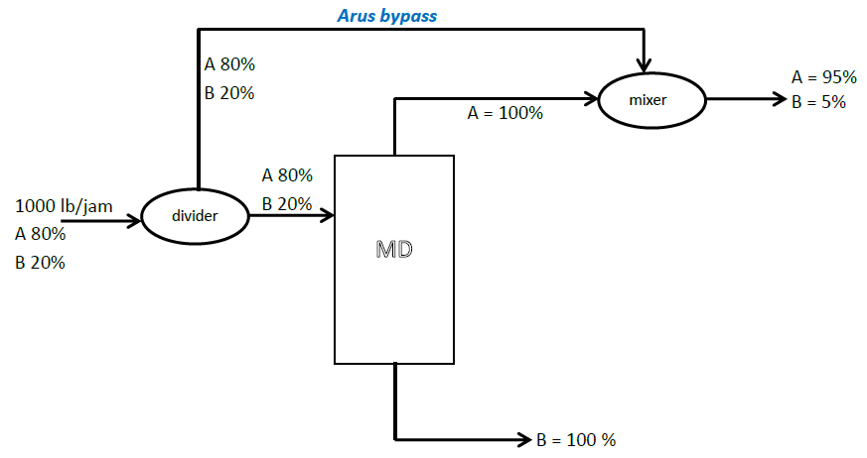

Slide 6
Kasus no. 1
Umpan terdiri dari iC5H12 20% dan nC5H12 80% hendak diinginkan produk dengan komposisi iC5H12 10% dan nC5H12 90%.
Dengan menggunakan unit operasi menara distilasi dihasilkan produk atas hanya berupa iC5H12 dan produk bawah nC5H12.
Sesuai dengan gambar PEFD berikut, berapakah arus bypass yang masuk mixer?

Slide 7
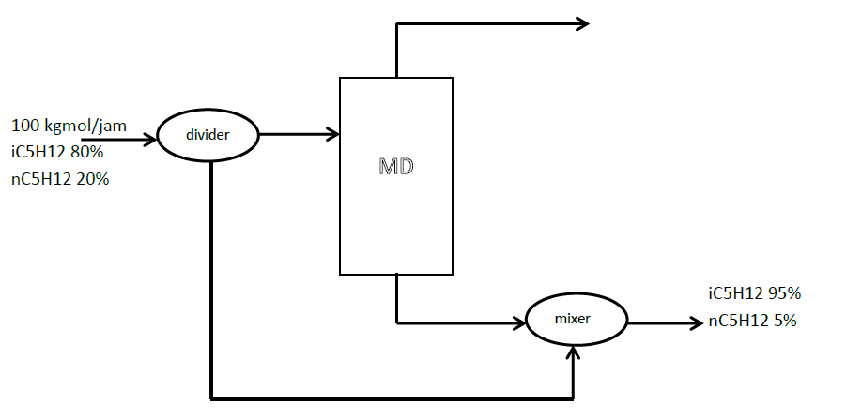
iC5H12
iC5H12 20%
nC5H12 80%
100 kgmol/jam
iC5H12 20%
nC5H12 80%
iC5H12 20%
nC5H12 80%
nC5H12 90%
iC5H12 10%
nC5H12

Slide 8
Kasus no. 2
Suatu limbah cair sebanyak 100 kg/jam mengandung padatan 1000 ppm diolah dalam suatu proses pengolahan limbah.
Sistem alat proses yang ada telah dirancang mengolah limbah cair dengan kemampuan menurunkan padatan terlarut sebesar 100 ppm.
Sedangkan sesuai dengan peraturan tentang pengolahan limbah cair, limbah cair bisa dibuang ke lingkungan apabila padatan yang terlarut sebesar 500 ppm.
Oleh karena proses keekonomisan maka ada arus bypass umpan segar yang dicampur dengan produk sehingga menurunkan kualitas dari 100 ppm menjadi 500 ppm.
Tentukan berapa besar umpan yang dicampur dengan produk? (arus bypass)

Slide 9
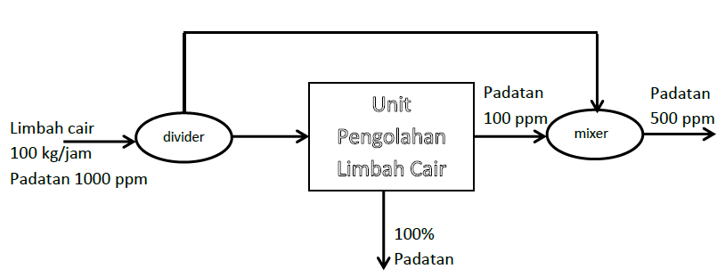
Padatan 1000 ppm
Limbah cair
Padatan
1000 ppm

